Slide 1

Проектирование функциональной модели АИС
Интернет-магазина украшений “Sapfire Leaf”
Команда: Бутерброд
Авторы: Ковалев Руслан
Дерягин Иван
Преподаватель: Говорова Марина Михайловна

Slide 2
Предметная область:
Интернет - магазин украшений “Sapfire Leaf”
Юридическое лицо, представляющее собой небольшой интернет магазин.
В услуги компании входят:
Продажа готовых товаров
Изготовление уникальной продукции под заказ
Консультация клиентов по индивидуальным заказам
Ключевые роли и обязанности:
Н (Менеджер по продажам и маркетингу): отвечает за клиентский сервис, оформление страницы, прием платежей и организацию доставки.
А (Мастер-изготовитель и закупщик): отвечает за производство украшений (как по индивидуальным заказам, так и для ассортимента), а также за закупку материалов.
Проблема: Неавтоматизированное и децентрализованное управление заказами, клиентами и коммуникацией между сотрудниками.

Slide 3
Цель и основные задачи
Цель: разработка функциональной модели АИС, автоматизирующей основные
бизнес-процессы магазина
Задачи:
Определить назначение ИС
Выделить основной процесс и внешние сущности по отношению к нему
Выделить потоки для внешних сущностей по отношению к основному
событию
Составить контекстную диаграмму нулевого уровня (уровень А-0)
Проанализировать события (функции/работы/процессы), определить связи
по потокам данных между сущностями, событиями, накопителями данных
Составить детализированную контекстную диаграмму (уровень А0)

Slide 4
Методы и средства реализации
Методология: Функциональное моделирование на основе DFD
Стандарт: Нотация Гейна-Сарсона
CASE-средство: Erwin Data modeler
Преимущества подхода: Наглядность, четкое разделение процессов, эффективное взаимодействие с заказчиком

Slide 5
Задача №1: Назначение ИС
Назначение: Автоматизация бизнес-процессов интернет-магазина товаров ручной работы.
Централизованное хранение данных – единая база по клиентам, заказам, изделиям и материалам.
Формирование договоров и счетов об оплате – автоматизация оформления финансовых документов для клиентов
Контроль этапов выполнения заказа – от момента принятия заказа от клиента до его передачи в доставку
Управление ресурсами и задачами – ведение учета остатков материалов для производства.
Финансовый учет – автоматизированный расчет себестоимости изделий, отслеживание оплат от клиентов и расходов на материалы для формирования точной картины прибыльности бизнеса.

Slide 6
Задача №2: Основной процесс и внешние сущности
Основной процесс: изготовление заказа клиента
Внешние сущности:
Клиент
Поставщик материалов
Служба доставки

Slide 7
Задача №3: потоки для внешних сущностей по отношению к основному событию
Внешняя сущность | Входящие потоки | Исходящие потоки
Клиент | Трек-номер,Возврат Средств,Фотоотчет изделия,Информация о товаре(цена/срок) | Запрос на покупку,Предоплата/Оплата,Обратная связь
Поставщик материалов | Заказ и оплата материалов | Материалы
Служба доставки | Данные отправления | Статус доставки

Slide 8
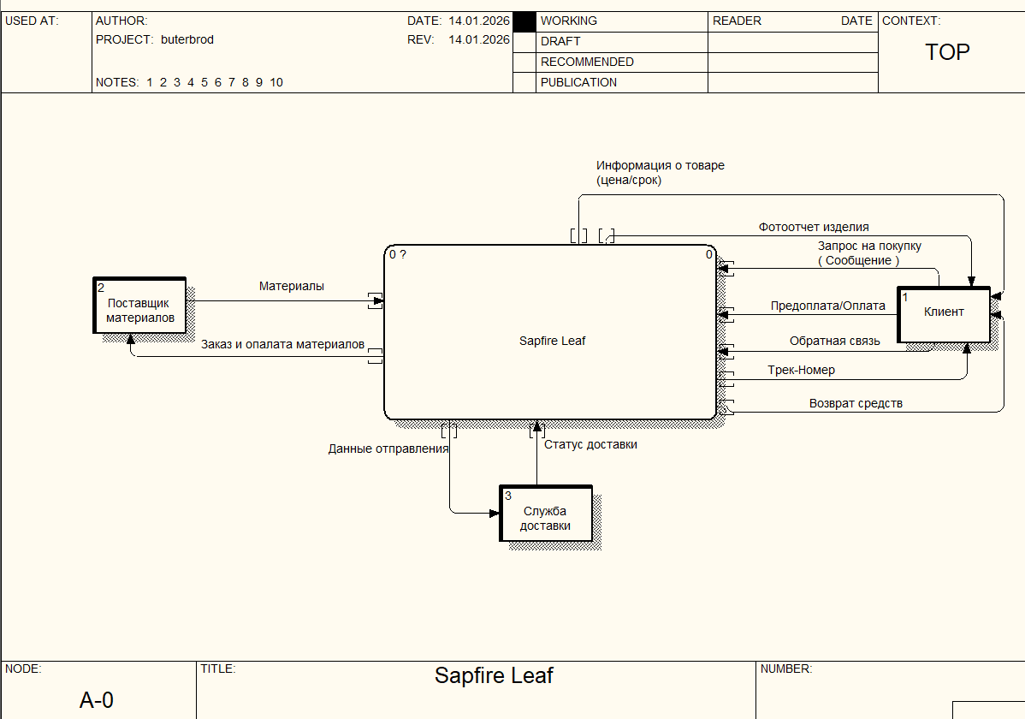

Задача №4: Контекстная диаграмма нулевого уровня (А-0)

Slide 9
Задача №5: Связи по потокам данных между сущностями, событиями, накопителями данных
№ | Название процесса | Входящие потоки | Исходящие потоки
1.0 | Работа с обращениями ( Н ) | Сроки и стоимость,Регламент и цены,Запрос на покупку,Информация о наличии,Обратаная связь | Информация о товаре,Запрос на согласование,Данные о заказе
2.0 | Изготовление украшений ( А ) | Материалы,Регламент цен,Запрос на согласование | Заявка на материалы,Готовое изделие+фото,Сроки и стоимость
3.0 | Закупка материалов ( А ) | Заявка на материалы,Средства на закупку,Материалы | Заказ и оплата материалов,Поступление материалов,
4.0 | Логистика и финансы ( Н ) | Средства на возрат,Готовое изделие+фото,Статус доставки,Предоплата/Оплата, | Трек-Номер,Зачисление Оплаты,Фотоотчет изделия,Возврат средств,Данные отправления

Slide 10
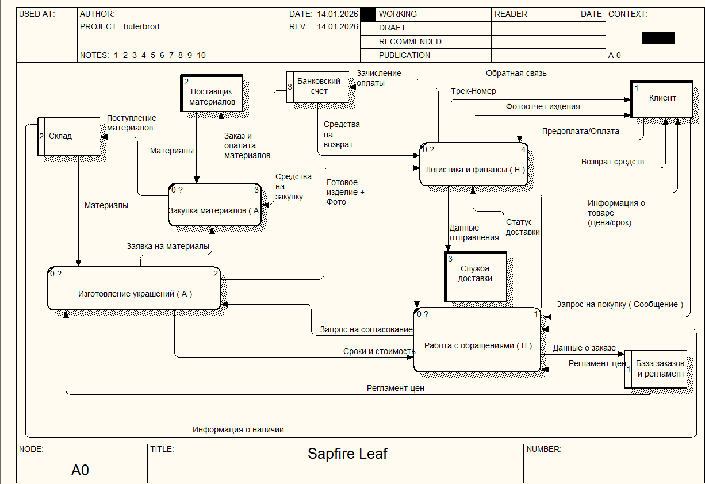
Задача №6: Контекстная диаграмма (А0)

Slide 11
Вывод
Разработана функциональная модель АИС для Интернет-магазина украшений “Sapfire Leaf”Определено основное назначение
Определен основной процесс и внешние сущности к нему
Составлена таблица взаимоотношения внешних сущностей с основным
потоком
Составлена таблица анализа событий с связями по потокам данных между сущностями, событиями, накопителями данных
Составлены контекстные диаграммы A-0 и A0
Модель соответствует методологии DFD и может служить основой для дальнейшего проектирования

Slide 12

Спасибо за внимание!

